Slide 1
Báo Cáo Đồ ÁN Voice Chat
Nhóm:
14520816-Đỗ Văn Thái

Slide 2
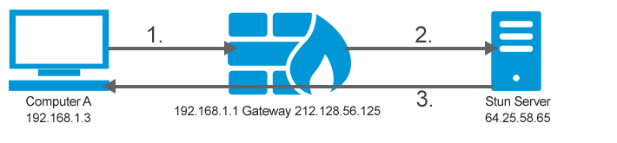
Tìm hiều về Stun Protocol -Session Traversal Utilities for NAT-
Là giao thức dùng để xác định IP và Port (public) của NAT mà thiết bị đang nằm sau. Để sau đó có thể thiết lập giao tiếp ngang hàng.
Ưu điểm: Tốc độ cao, không chiếm băng thông server, các gói tin được gửi trực tiếp cho nhau.
Nhược điễm: Trong 4 loại NAT không hổ trợ Symmetric NAT.

Slide 3
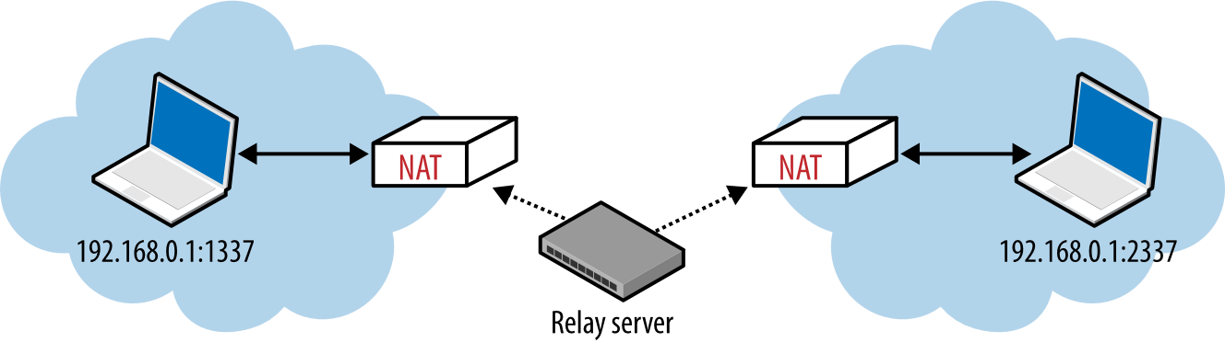
Tìm hiều về TURN Protocol -Traversal Using Relays around NAT-
Là giao thức dùng thiết lập giao tiếp ngang hàng gián tiếp. Sử dụng TURN SERVER để làm trung gian chuyển tiếp các gói tin.
Ưu điễm: Không phụ thuộc vào loại NAT mà thiết bị đang nằm sau là gì !
Nhược điễm: Phụ thuộc vào hoàn toàn vào server. Lưu lượng băng thông lớn có thể gây quá tải cho server. Độ trể của gói tin sẽ cao hơn STUN protocol.

Slide 4
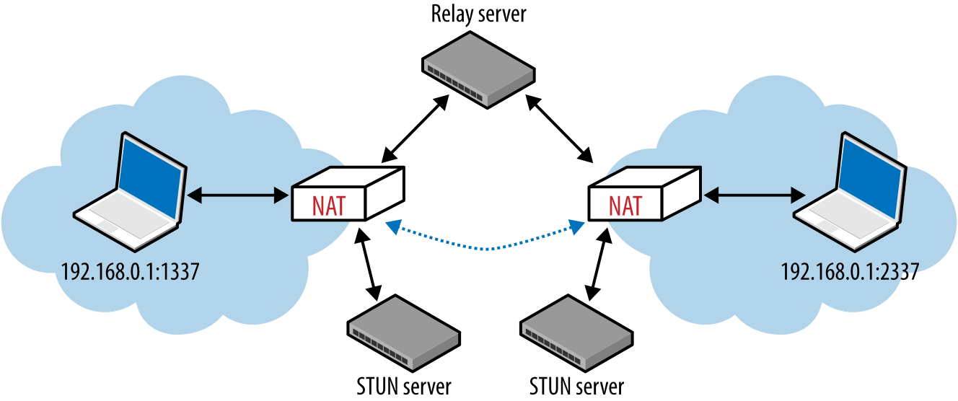
Tìm hiều về ICE Protocol -Interactive Connectivity Establishment-
Là giao thức đưa ra lựa chọn tối ưu cho giải pháp kết nối ngang hàng:
Đầu tiên sẽ thử dùng STUN kiễm tra loại NAT nếu được thiết lập kết nối.
Nếu không được nữa sẽ dùng tới TURN thiết lập kết nối.
Tham khảo: Giao thức này đang được sữ dụng trong API WebRTC(JavaScript).

Slide 5
Những gì làm được!
Tìm hiểu giao thức dùng thiết lập giao tiếp ngang hàng.
Từ đó nhóm server hiện thực ICE protocol.

Slide 6
Làm như thế nào!
Hiện thực STUN protocol chia làm 2 phần:
Xậy dựng STUN server để lấy ip và port của NAT.
Xây dựng 2 peer (khác NAT) để chuyền dữ liệu qua lại kiễm tra giả thuyết.
Hiện thực TURN protocol:
Xây dựng CSDL Mongodb đơn giản cùng các hàm cho database và server giao tiếp với nhau.

Slide 7
Khó khăn!

